Slide 1

Sweet Dreams
BY TEAM16

Slide 2


01
石喻仁
MEMBER
B10630028
02
吳芷昀
B10630327
03
邱捷儀
B10630323
04
陳韻如
B10630321

Slide 3

開發動機
我們擁有一顆喜愛甜點的少女心，但卻不會製作，所以我們選擇自己做一個「甜點教學」網站，讓所有跟我們一樣的人也可以輕鬆地製作甜點。

Slide 4

開發動機
提供一些熱門的甜點食譜，開放使用者新增自己推薦的甜點食譜及影片。
開放會員制度，提供會員們互相交流製作經驗，還可以發送愛心及拍手，且具有基本會員功能。
提供搜尋引擎來查詢用剩餘的材料還可以用在哪些甜點食譜上。

Slide 5
開發規劃
3/6~4/7
3/20~4/21
收集
資料
版型
功能
題目：甜點食譜
瀏覽相關網站
收集各類甜點食譜
繪製網站版型
討論功能色系
討論後端功能
4/15~6/12
5/15~6/12
製作
設計
全端
測試
使用段落、區塊製作
製作css樣式表
製作前端
實測網頁功能
製作後端
連結前後端

Slide 6
工作分配
石喻仁
吳芷昀
投稿頁面
後端：投稿、拍拍手、留言、食譜
前端：登入、註冊、留言板
後端：會員、搜尋、提示訊息、連結前後端
邱捷儀
陳韻如
前端：食譜、首頁、好看css
簡報設計
前端：會員中心、首頁、好看css
簡報設計

Slide 7
網站架構
articleSearch
articleRead
Login
index
Register
articleCreate
Member center
MyLike
myArticle

Slide 8
網頁DEMO

Slide 9
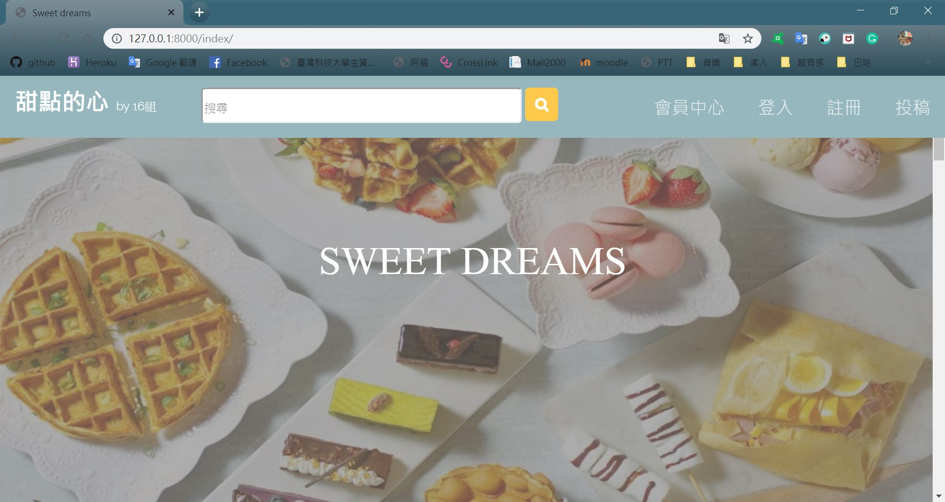

Slide 10
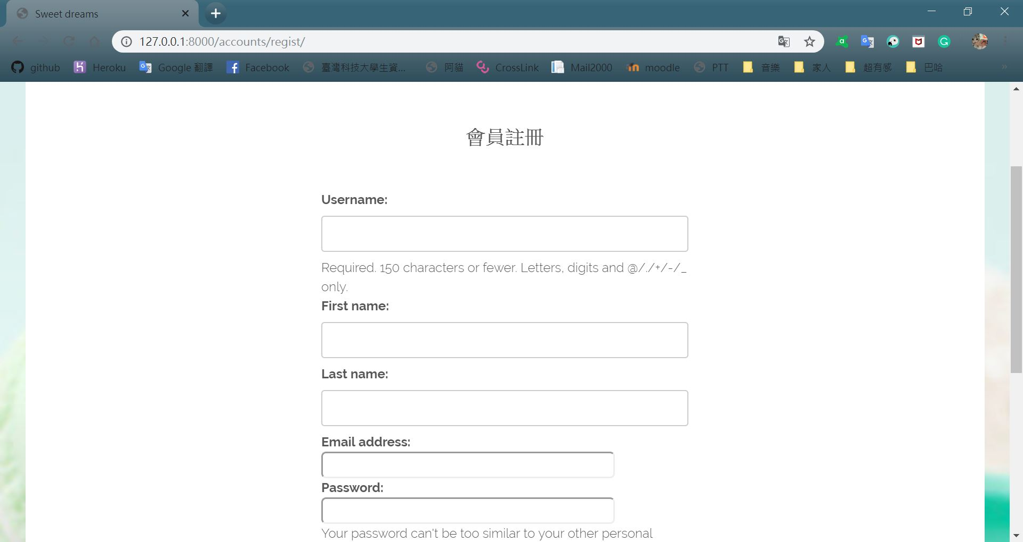

Slide 11
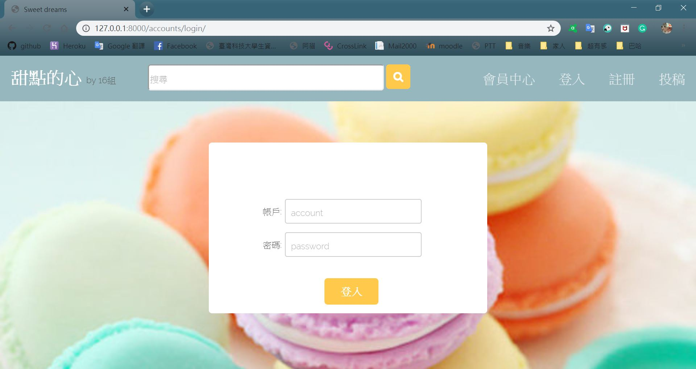

Slide 12


Slide 13
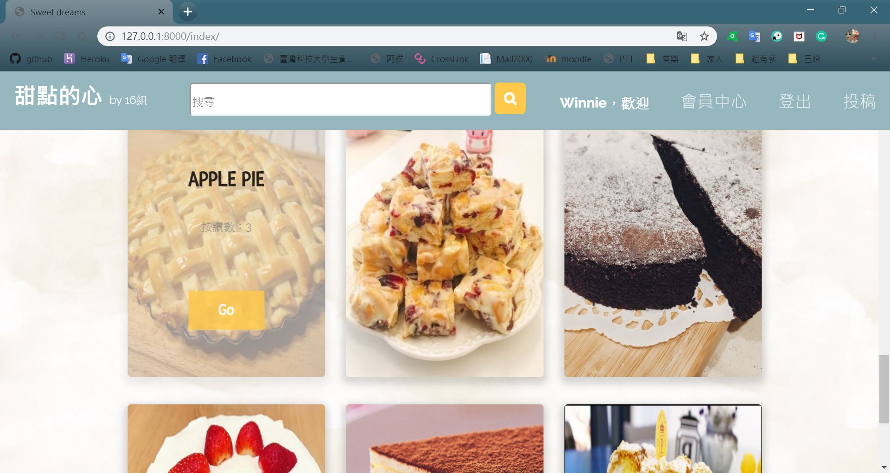

Slide 14
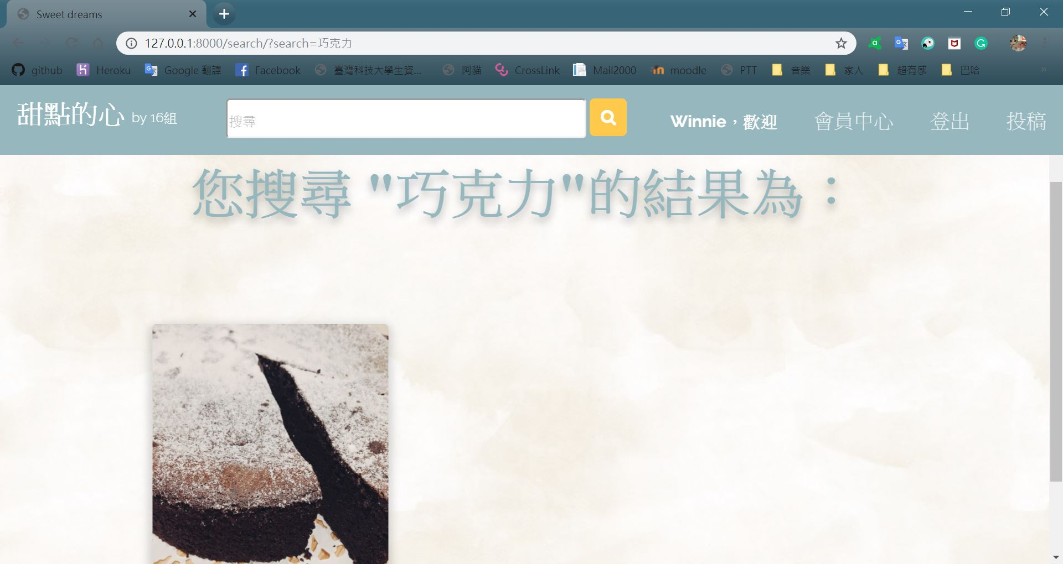

Slide 15
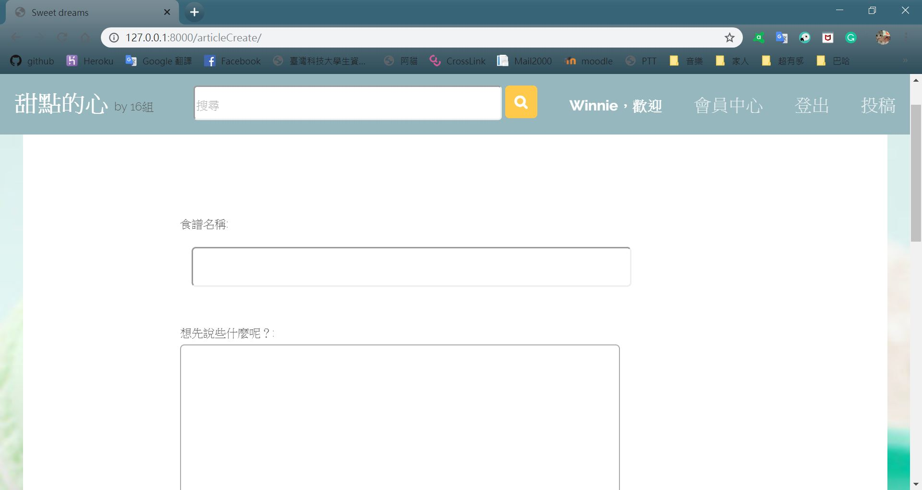

Slide 16
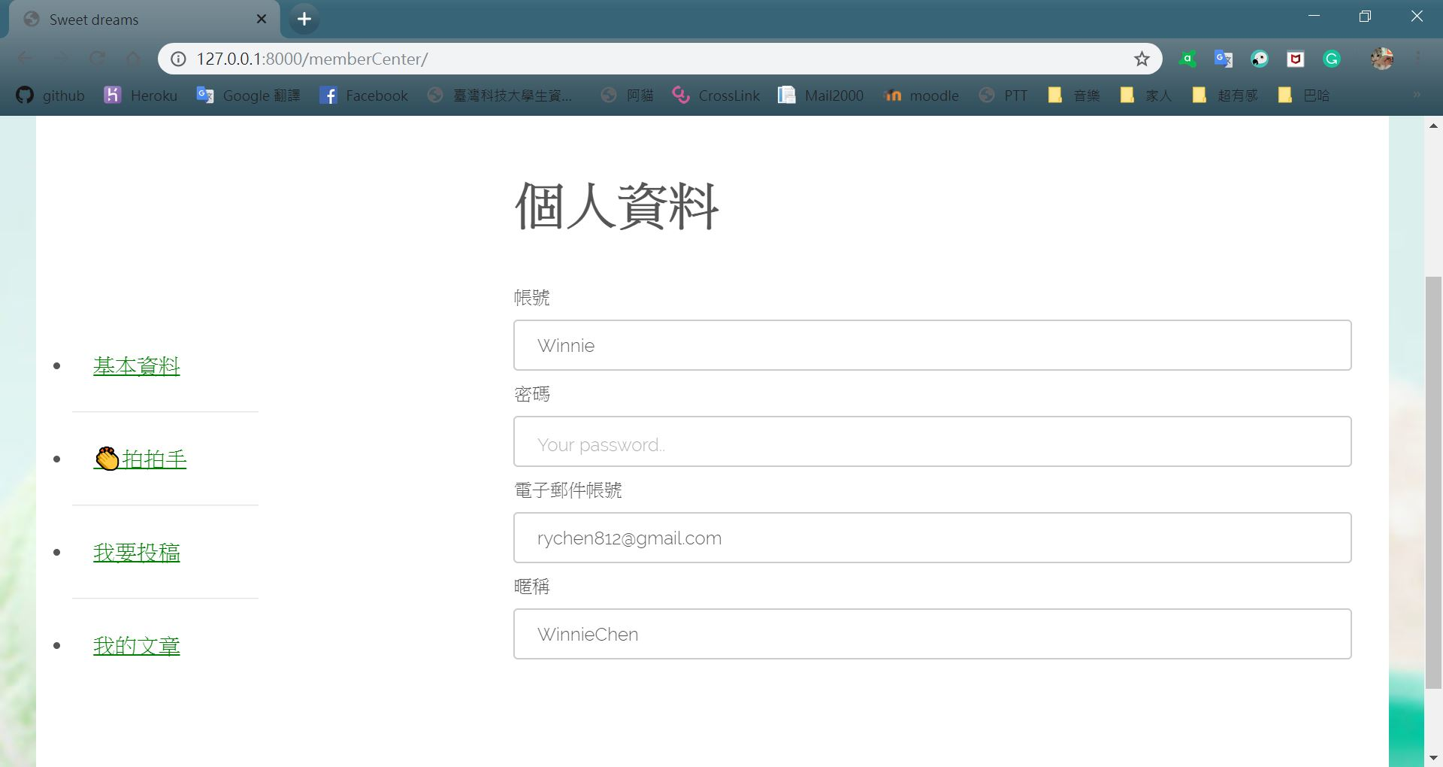

Slide 17
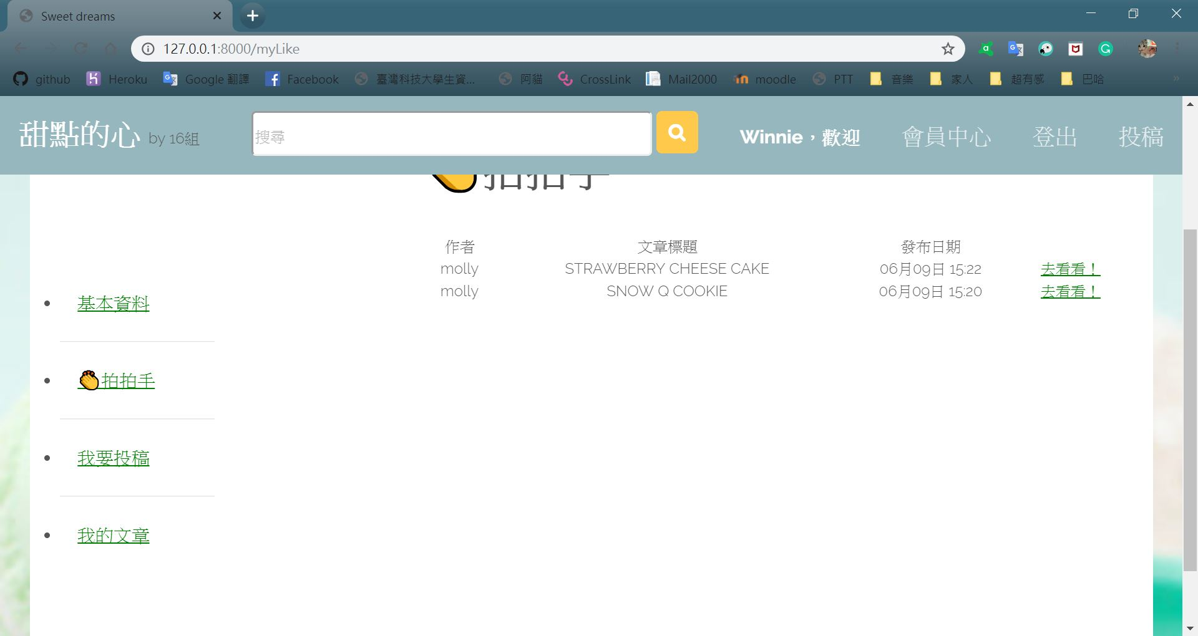

Slide 18
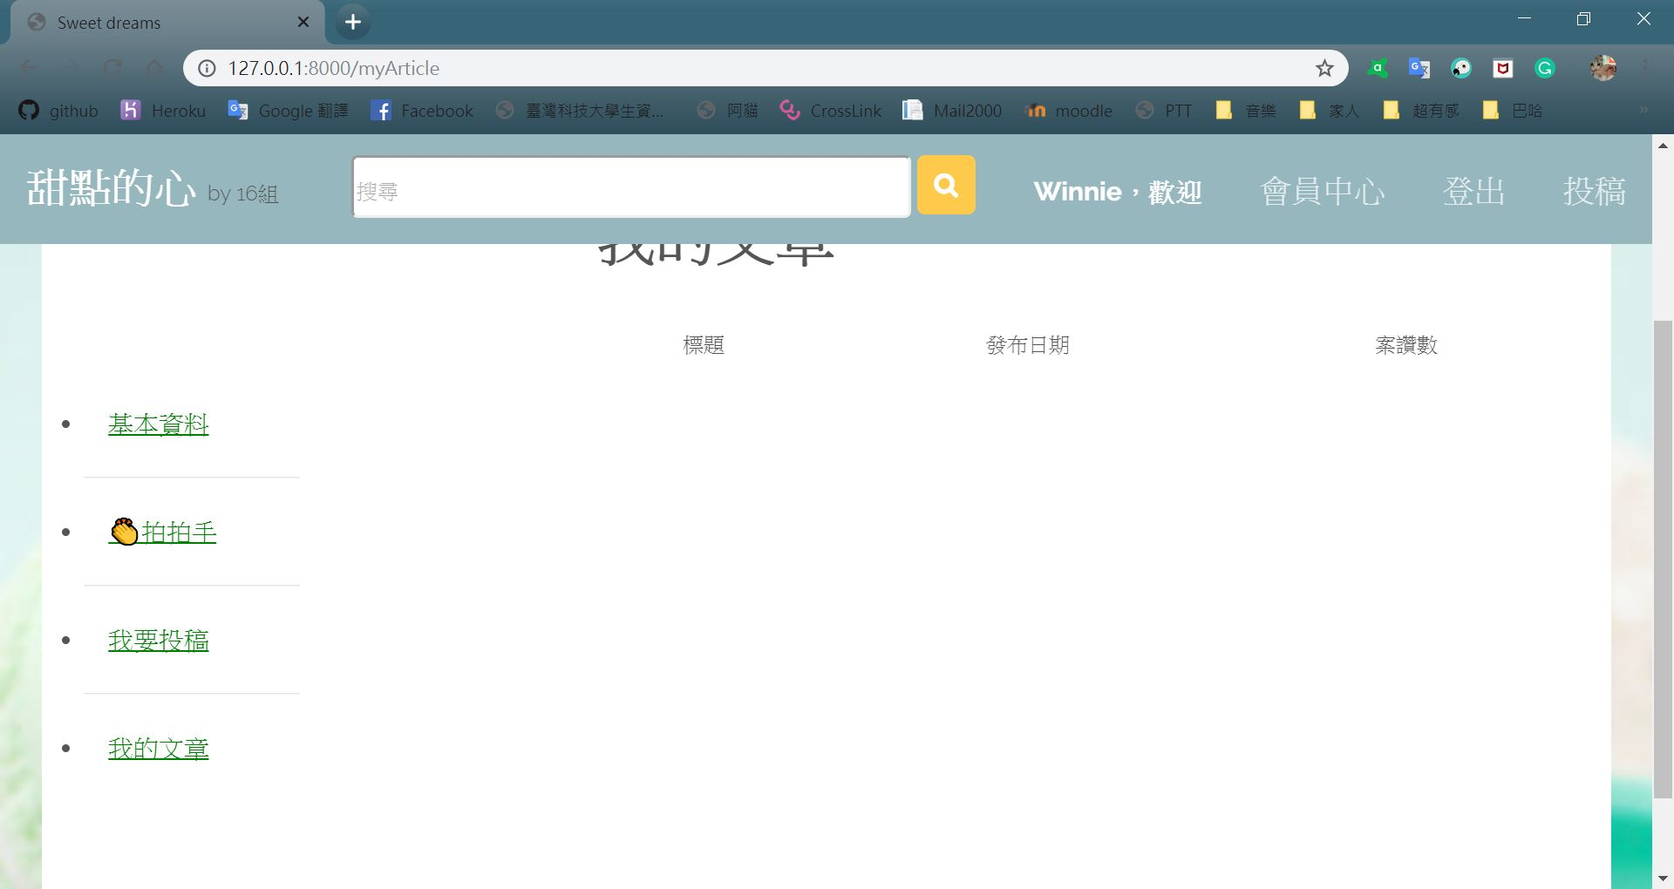

Slide 19
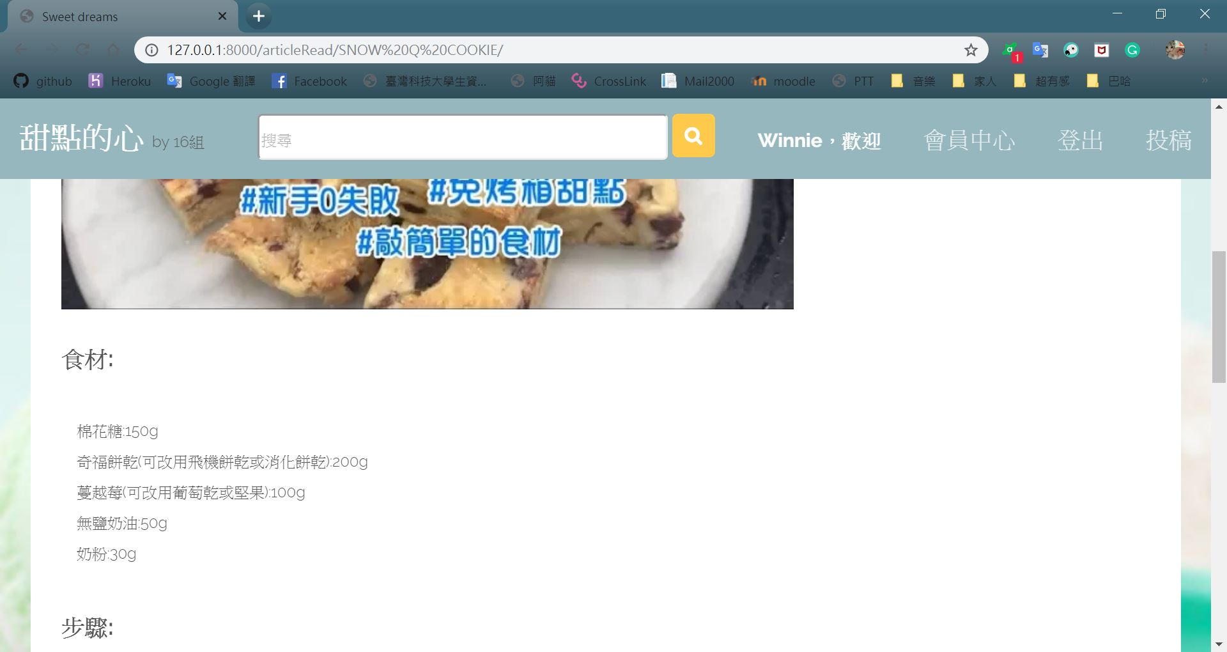

Slide 20
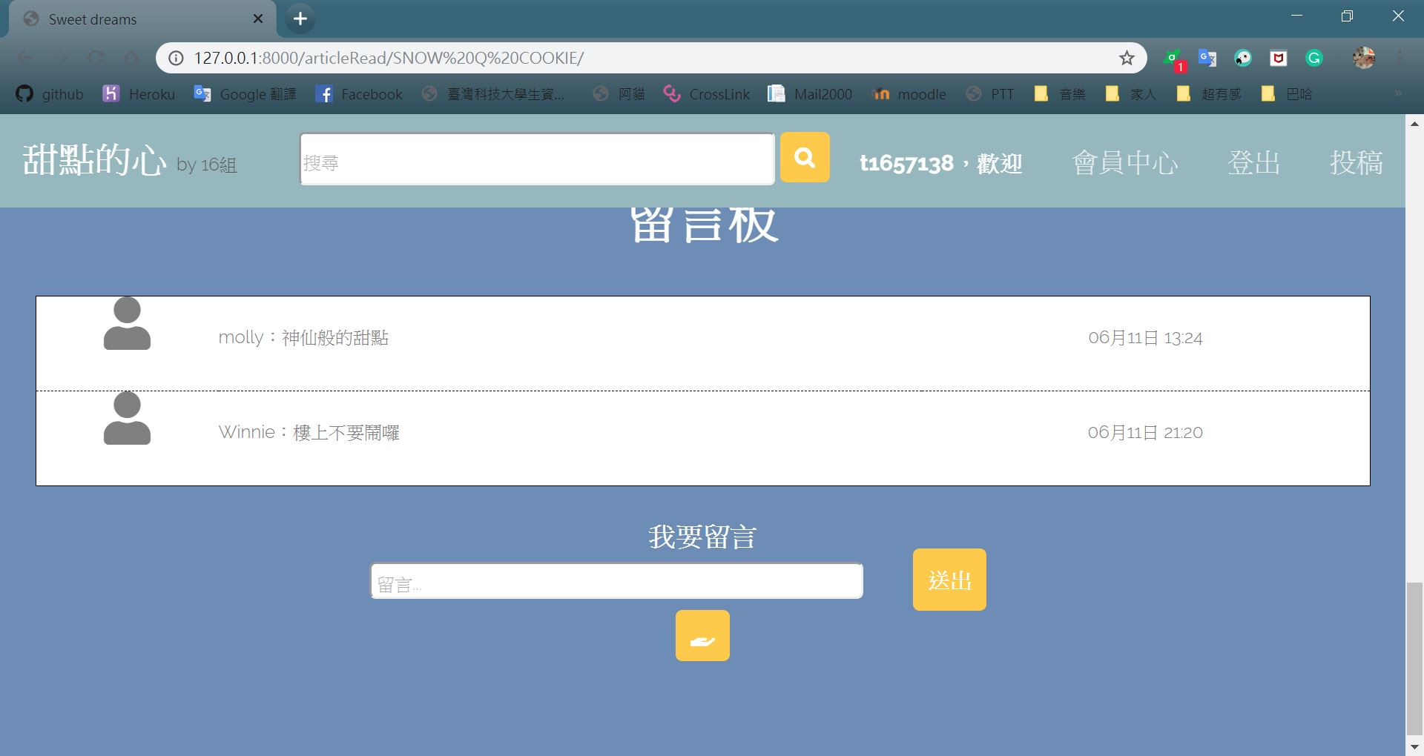

Slide 21
組員自評
石喻仁
課堂結束了好像有點感傷呢，還蠻喜歡跟大家一起做網站的感覺的，也因為想跟大家一起完成一個更好的網站，想要學更多東西上網翻資料，期末看到各組的作品覺得大家都好棒，輪到我們報告結束之後居然會有種空虛的感覺哈哈哈。
吳芷昀
在這門課實作前後端讓我收穫很大，雖然一開始再作會員的時候一直卡關，但最後不管做甚麼功能都感覺很上手，有種透悟DJANGO概念的感覺，一開始前端實在是長得不好看，幸好在最後組員順利把它變得能看了，很開心能完成這個網站。
上這堂課學到了很多，就算只是假設功能普通的網頁也不簡單，修改程式碼就直接呈現在網頁上感到很有成就感，當然也很需要美感，顏色不對看起來就很怪，跟著老師上課的步驟感覺不難，自己做才發現會遇到很多問題，感謝同組成員的凱瑞，覺得大家都好棒👍
邱捷儀
陳韻如
上完這門課後，覺得前端很有趣，想要把模組所有的css看懂，期末看完其他組的網頁，覺得我們的樣式和顏色很醜，又緊急重建一個首頁，我的組員都很棒❤️。

Slide 22
謝謝觀看

